Slide 1
Что могут статические анализаторы, чего не могут программисты и тестировщики
Андрей Карпов
karpov@viva64.com

Slide 2
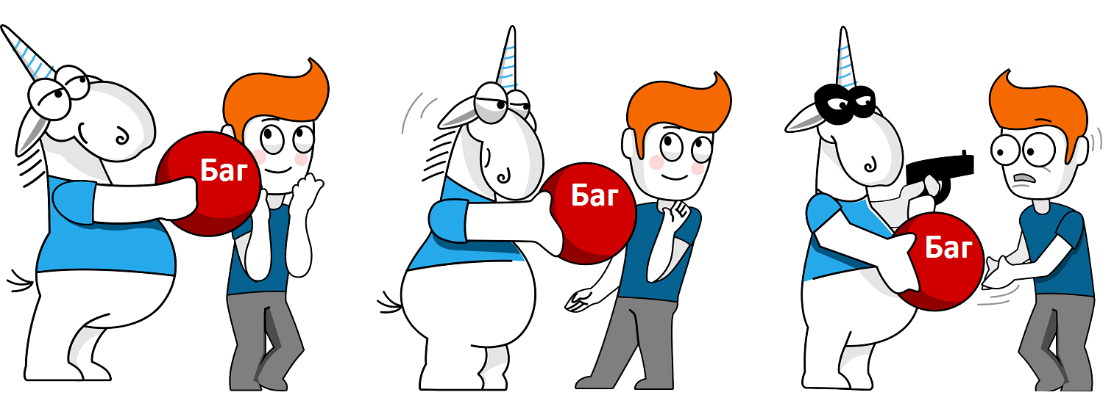
Байки без пруфов: полёты

Slide 3
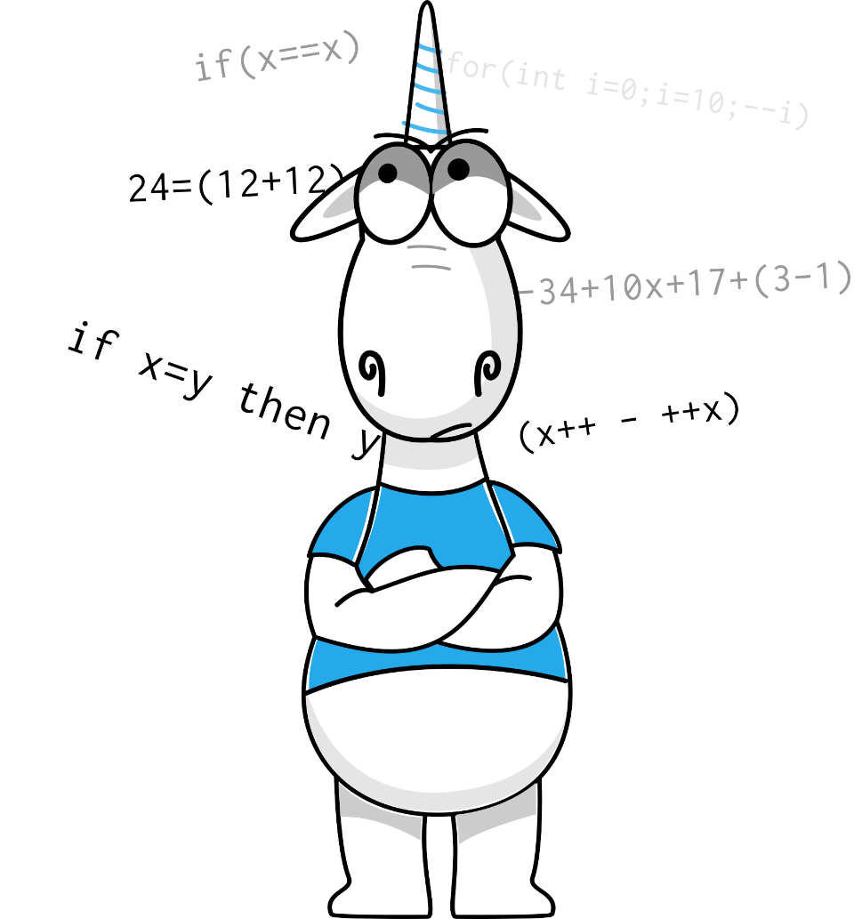
Байки без пруфов: бухгалтерия

Slide 4
О докладчике
Карпов Андрей Николаевич, 1981
Присутствую на Habr под именем Andrey2008 habr.com/users/andrey2008/
Технический директор ООО «СиПроВер»
MVP в категории Visual C++
Intel Black Belt Software Developer
Один из основателей проекта PVS-Studio

Slide 5
Цель доклада: популяризация методологии статического анализа кода
Название доклада – это гипербола
Программисты и тестировщики могут находить описанные ошибки, но это неоправданно долго, трудно, дорого

Slide 6
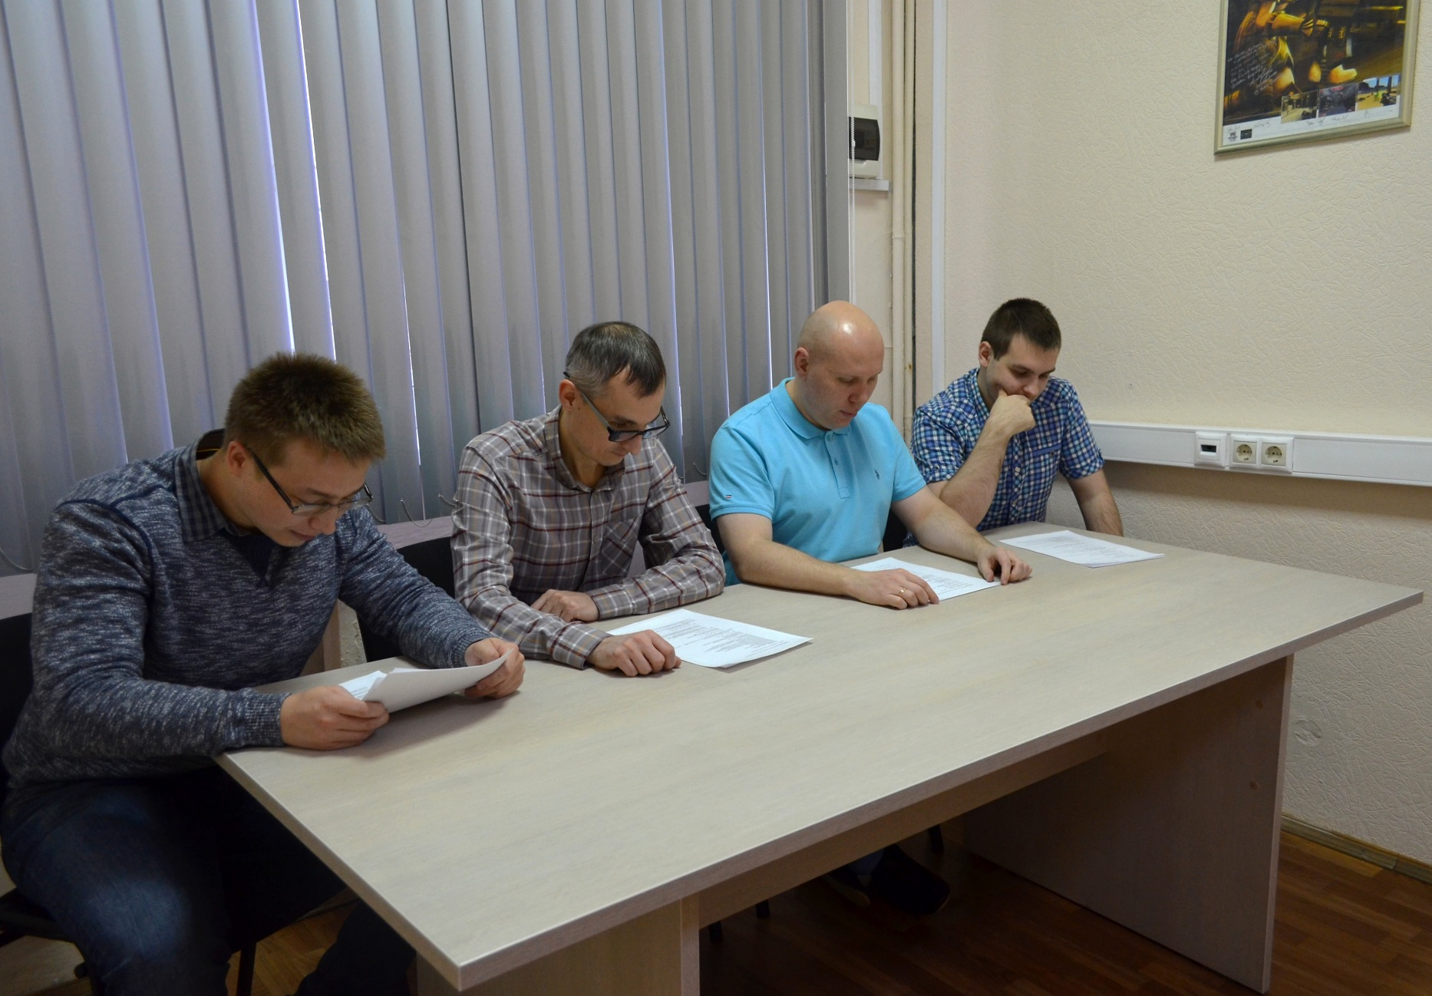
Обзор кода

Slide 7
Обзор кода vs Статический анализ кода
Статический анализ – обзор кода, выполняемый программой
БОЛЬШОЙ список анализаторов: https://en.wikipedia.org/wiki/List_of_tools_for_static_code_analysis

Slide 8
Почему статический анализ необходим?
Выявляет многие ошибки на самом раннем этапе
Выявляет ошибки, которые другими методами найти очень, очень сложно

Slide 9
Последуем за статическими анализаторами кода

Slide 10
Плохое хеширование
IronPython и IronRuby, C#
public static int __hash__(UInt64 x)
{
int total = unchecked((int)(((uint)x) + (uint)(x >> 32)));
if (x < 0)
{
return unchecked(-total);
}
return total;
}

Slide 11
Плохое хеширование
IronPython и IronRuby, C#
public static int __hash__(UInt64 x)
{
int total = unchecked((int)(((uint)x) + (uint)(x >> 32)));
if (x < 0)
{
return unchecked(-total);
}
return total;
}
PVS-Studio: V3022 Expression 'x < 0' is always false. Unsigned type value is always >= 0. IntOps.Generated.cs 1967

Slide 12
Плохое хеширование
Open Graph Drawing Framework, C++
template<> class DefHashFunc<void *> {
public:
size_t hash(const void * &key) const
{ return size_t(key && 0xffffffff); }
};

Slide 13
Плохое хеширование
Open Graph Drawing Framework, C++
template<> class DefHashFunc<void *> {
public:
size_t hash(const void * &key) const
{ return size_t(key && 0xffffffff); }
};
& – побитовый AND / && – логический AND
PVS-Studio: V560 A part of conditional expression is always true: 0xffffffff. hashing.h 255

Slide 14
Плохое хеширование
При плохом хеше всё работает корректно, но неэффективно
Непонятно, как обнаружить, если специально не искать замедленную работу
Что и с чем сравнивать?

Slide 15
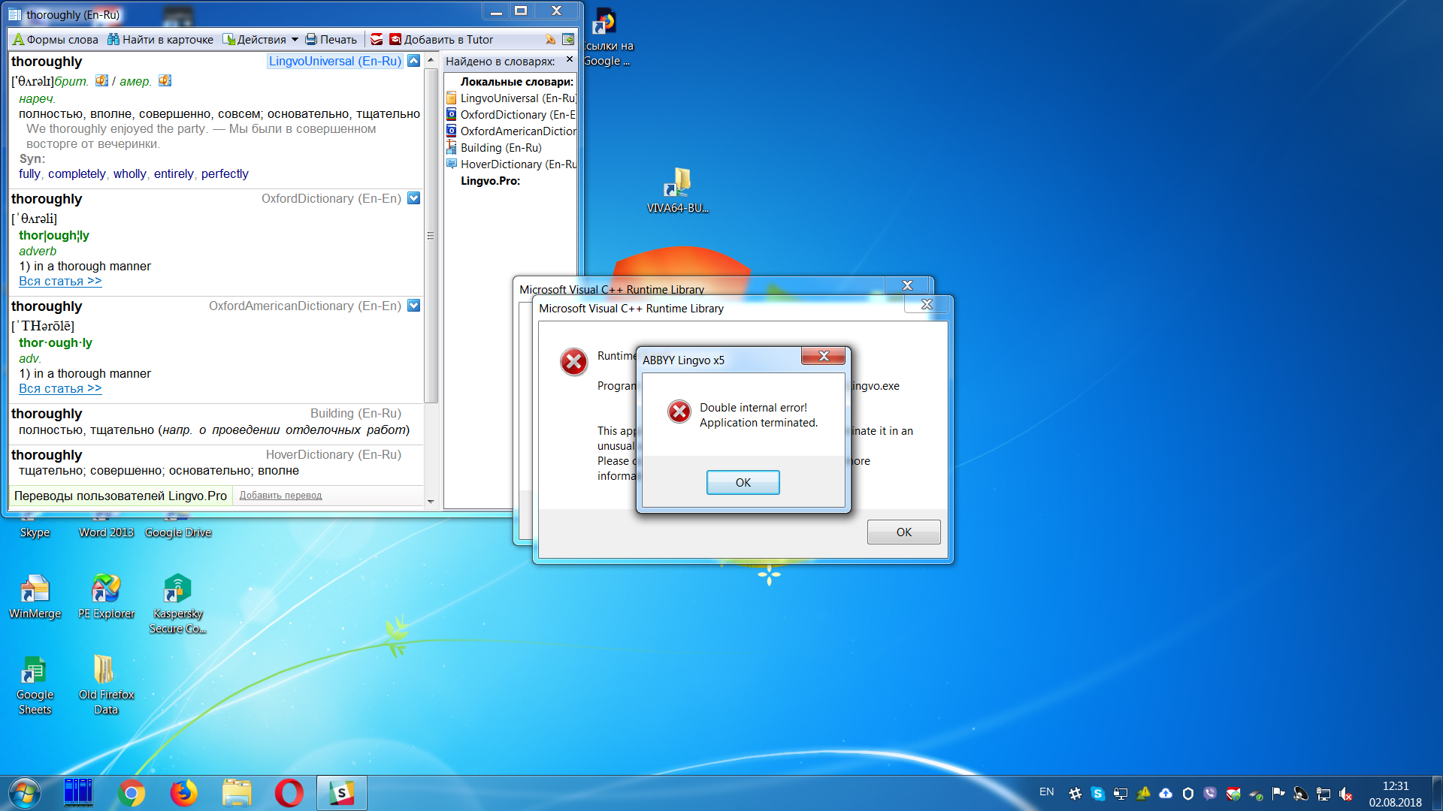
Ошибки в обработчиках ошибок

Slide 16
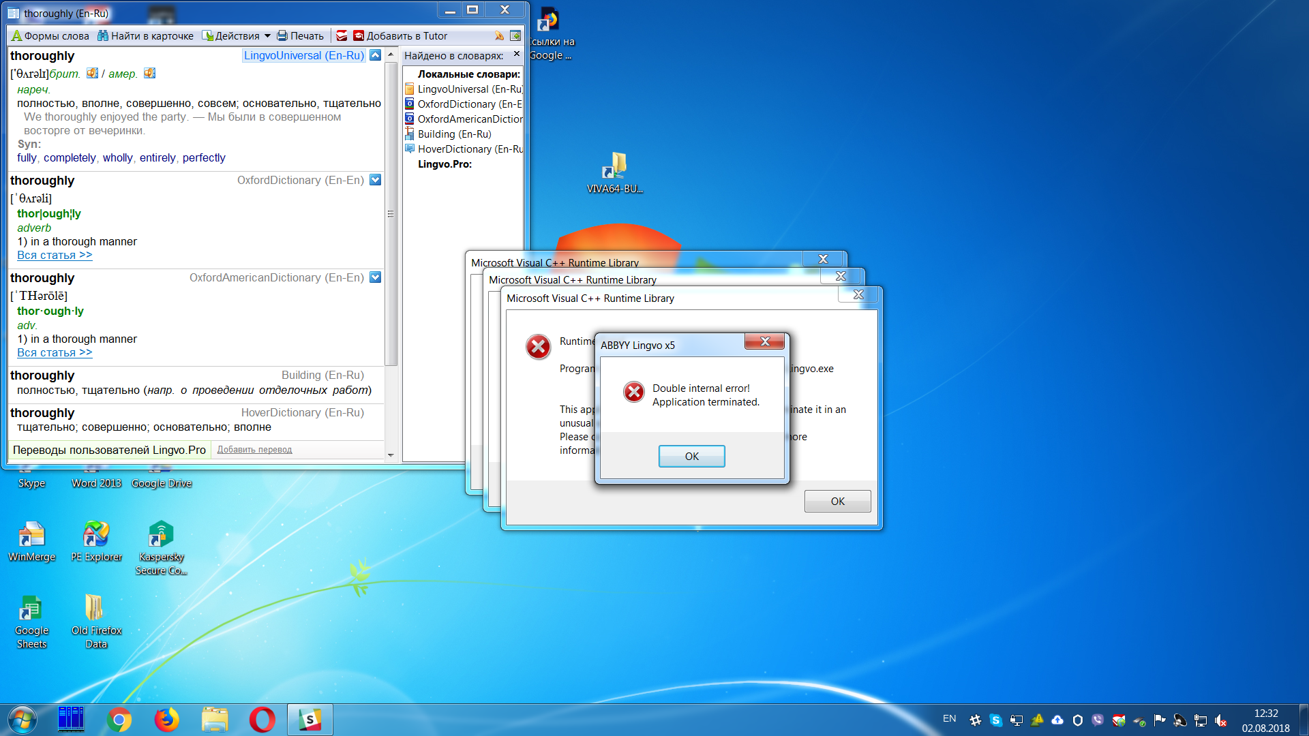
Ошибки в обработчиках ошибок

Slide 17
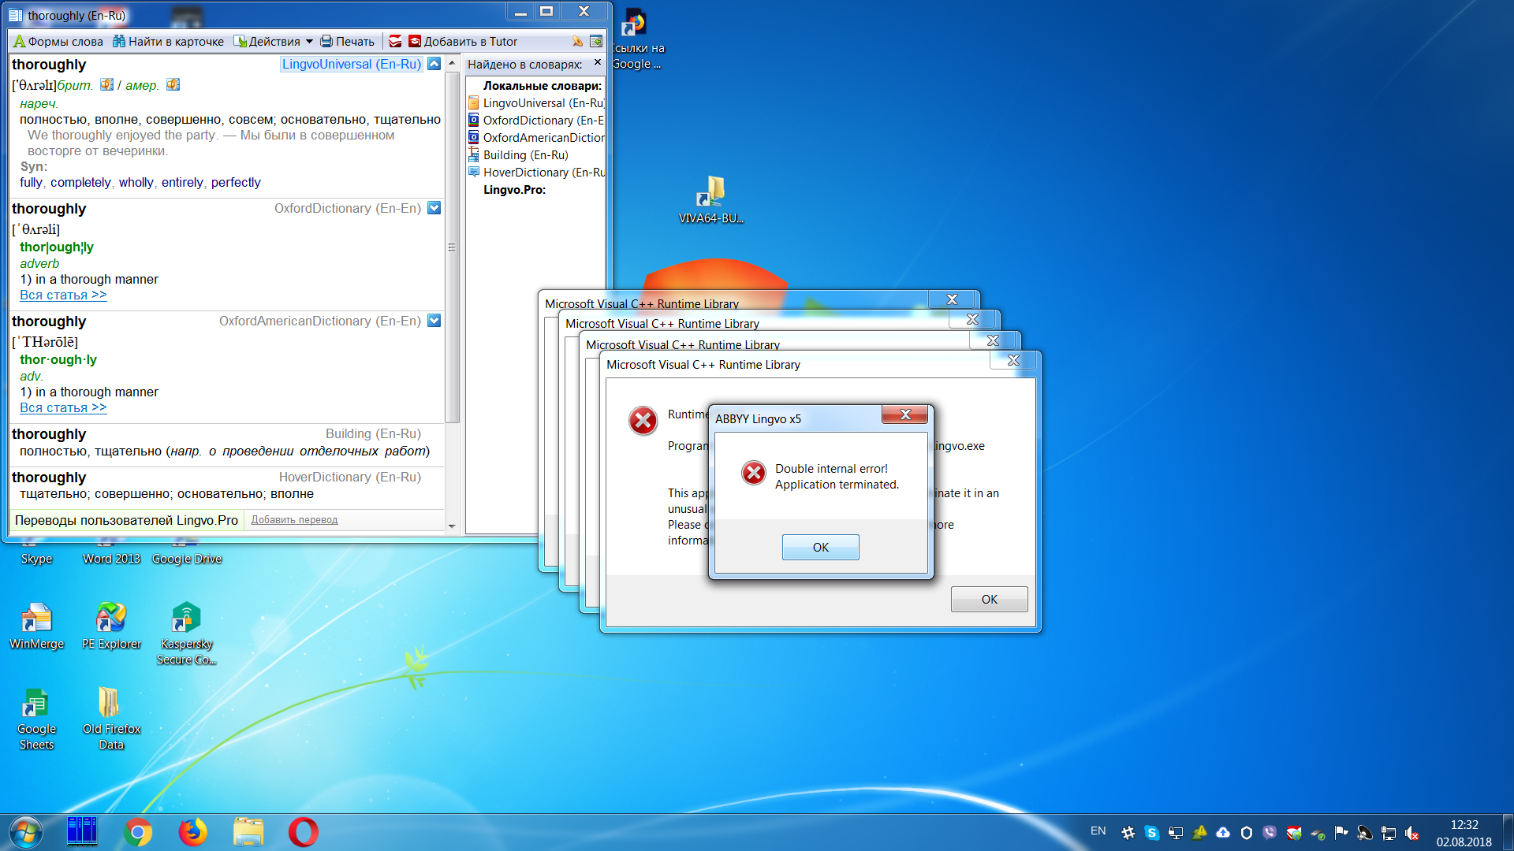
Ошибки в обработчиках ошибок

Slide 18
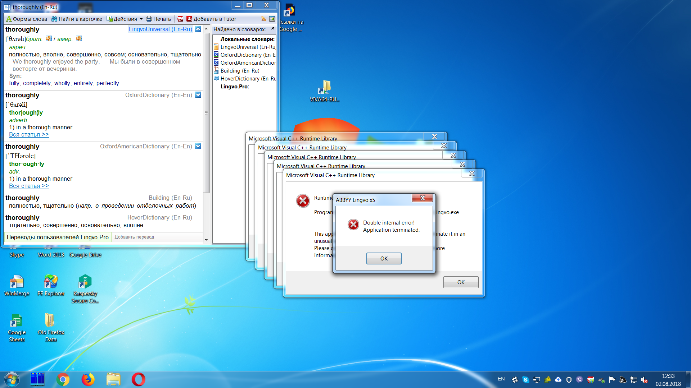
Ошибки в обработчиках ошибок

Slide 19
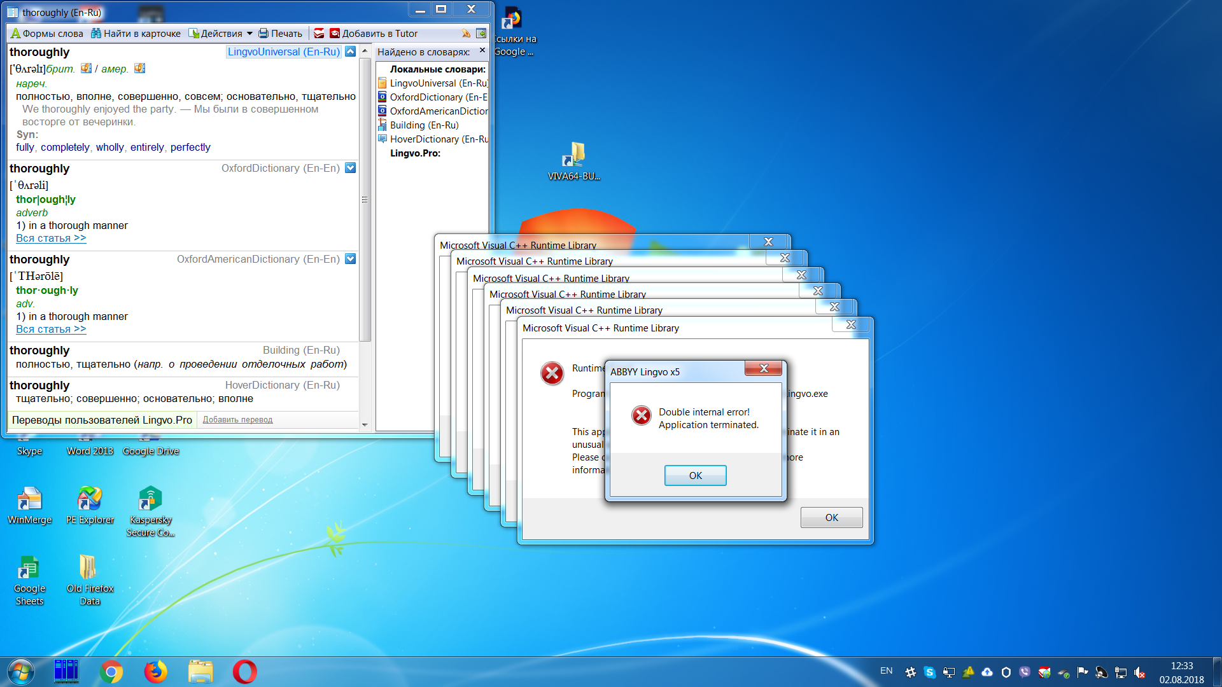
Ошибки в обработчиках ошибок

Slide 20
Ошибки в обработчиках ошибок

Slide 21
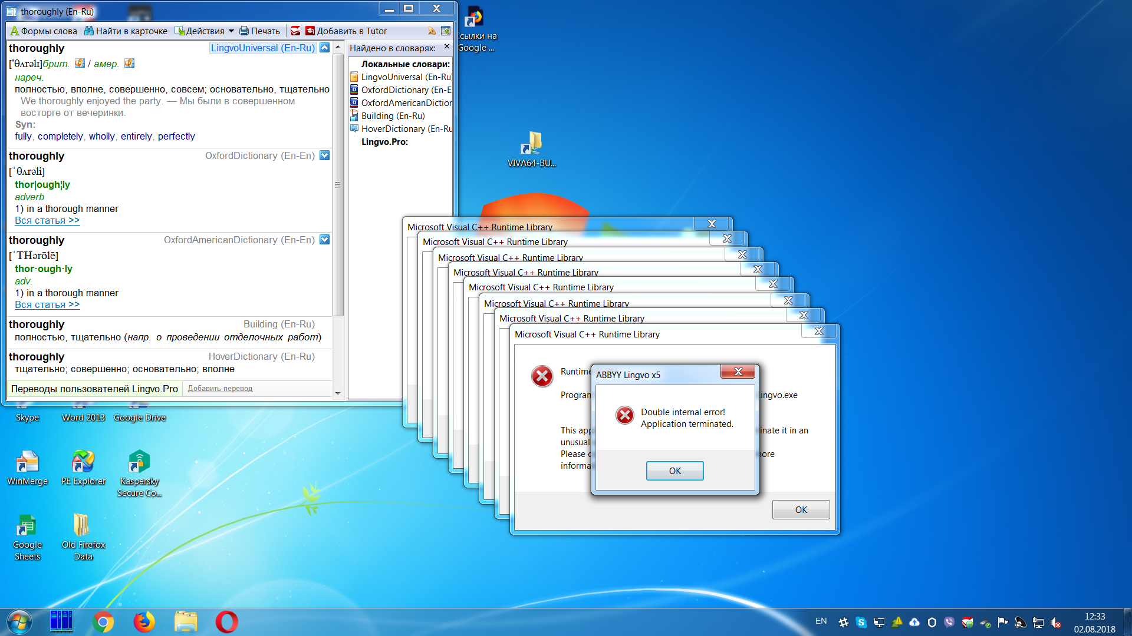
Ошибки в обработчиках ошибок
*

Slide 22
Ошибки в обработчиках ошибок
Spoon, Java
private Class load(String name) throws CtPathException {
....
try {
return Class.forName("spoon.reflect.code." + name);
} catch (ClassNotFoundException ex) {
throw new CtPathException(
String.format(
"Unable to locate element with name $s in Spoon model", name));
}
}

Slide 23
Ошибки в обработчиках ошибок
Spoon, Java
private Class load(String name) throws CtPathException {
....
try {
return Class.forName("spoon.reflect.code." + name);
} catch (ClassNotFoundException ex) {
throw new CtPathException(
String.format(
"Unable to locate element with name $s in Spoon model", name));
}
}
PVS-Studio: V6046 Incorrect format. A different number of format items is expected. Arguments not used: 1. CtPathStringBuilder.java 54

Slide 24
Ошибки в обработчиках ошибок
Rosegarden, C++
bool FileSource::createCacheFile()
{
....
} catch (DirectoryCreationFailed f) {
return "";
}
....
}

Slide 25
Ошибки в обработчиках ошибок
Rosegarden, C++
bool FileSource::createCacheFile()
{
....
} catch (DirectoryCreationFailed f) {
return "";
}
....
}
PVS-Studio: V601 The string literal is implicitly cast to the bool type. FileSource.cpp 902

Slide 26
Ошибки в обработчиках ошибок
OpenJDK, C
ClassInstancesData *data;
data = (ClassInstancesData*)user_data;
if (data == NULL) {
data->error = AGENT_ERROR_ILLEGAL_ARGUMENT;
return JVMTI_VISIT_ABORT;
}

Slide 27
Ошибки в обработчиках ошибок
OpenJDK, C
ClassInstancesData *data;
data = (ClassInstancesData*)user_data;
if (data == NULL) {
data->error = AGENT_ERROR_ILLEGAL_ARGUMENT;
return JVMTI_VISIT_ABORT;
}
PVS-Studio: V522 Dereferencing of the null pointer 'data' might take place. util.c 2424

Slide 28
Ошибки в обработчиках ошибок
Сложно написать тест, чтобы проверить обработчики ошибок
На самом деле, их никто и не проверяет :)
Статический анализ хорошо дополняет другие методологии
Альтернатива: Фаззинг. На практике не всегда применимо, особенно, если речь идёт о GUI. Вспомним:
throw new CtPathException(
String.format(
"Unable to locate element with name $s in Spoon model", name));

Slide 29
Android, C
static void FwdLockGlue_InitializeRoundKeys() {
unsigned char keyEncryptionKey[KEY_SIZE];
....
memset(keyEncryptionKey, 0, KEY_SIZE); // Zero out key data.
}

Slide 30
CWE-14: Компилятор удаляет код для затирания буфера
Android, C
static void FwdLockGlue_InitializeRoundKeys() {
unsigned char keyEncryptionKey[KEY_SIZE];
....
memset(keyEncryptionKey, 0, KEY_SIZE); // Zero out key data.
}
PVS-Studio: V597 CWE-14 The compiler could delete the 'memset' function call, which is used to flush 'keyEncryptionKey' buffer. The memset_s() function should be used to erase the private data. FwdLockGlue.c 102

Slide 31
CWE-14: Компилятор удаляет код для затирания буфера
Подробнее: https://cwe.mitre.org/data/definitions/14.html
При отладке Debug-версии этой ошибки нет
Если не знаешь про этот паттерн, то нельзя найти ошибку во время обзора кода
Невозможно написать тест, если не искать эту ошибку целенаправленно
Эта ошибка везде. Я находил её в таких проектах, как: Android, XNU kernel, MySQL, Sphinx, Tizen, FreeBSD Kernel, Linux Kernel, Haiku Operation System, Qt, Apache HTTP Server и т.д.

Slide 32
Android, C
char c;
printf("%s is already in *.base_fs format, just copying ....);
rewind(blk_alloc_file);
while ((c = fgetc(blk_alloc_file)) != EOF) {
fputc(c, base_fs_file);
}

Slide 33
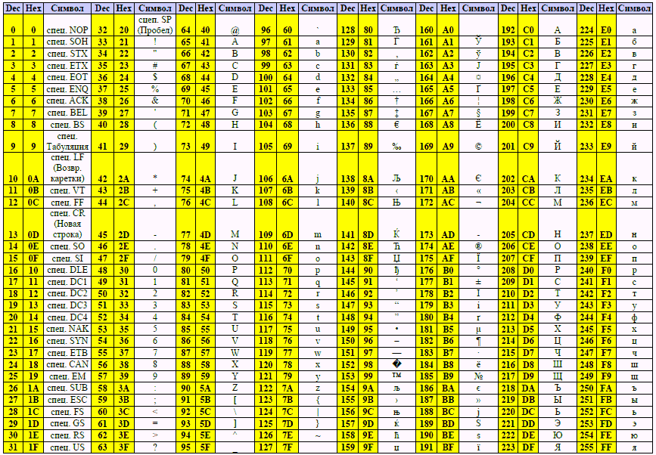

Slide 34
Windows кодировка CP1251.
Буква 'я' имеет код 255.

Slide 35
Злоключения буквы 'я'
Android, C
char c;
printf("%s is already in *.base_fs format, just copying ....);
rewind(blk_alloc_file);
while ((c = fgetc(blk_alloc_file)) != EOF) {
fputc(c, base_fs_file);
}
PVS-Studio: V739 CWE-20 EOF should not be compared with a value of the 'char' type. The '(c = fgetc(blk_alloc_file))' should be of the 'int' type. blk_alloc_to_base_fs.c 61

Slide 36
Злоключения буквы 'я'
У программиста будут работать его тесты
Программист/тестеровщик не догадается и не проверит, что он неверно работает с каким-то незнакомым ему алфавитом

Slide 37
Никто не тестирует функции сравнения
Программисты редко проверяют функции сравнения, ибо:
лень
они простые – там ошибок нет
Программисты редко пишут юнит-тесты на функции сравнения, ибо:
лень
они простые – там ошибок нет
Proof: "Зло живёт в функциях сравнения" https://www.viva64.com/ru/b/0509/

Slide 38
Никто не тестирует функции сравнения
Hibernate, Java
public boolean equals(Object other) {
if (other instanceof Id) {
Id that = (Id) other;
return purchaseSequence.equals(this.purchaseSequence) &&
that.purchaseNumber == this.purchaseNumber;
}
else {
return false;
}
}
PVS-Studio: V6009 Function 'equals' receives odd arguments. Inspect first argument. PurchaseRecord.java 57

Slide 39
Никто не тестирует функции сравнения
Apache Hive, Java
Collections.sort(list, new Comparator<ServiceInstance>() {
@Override
public int compare(ServiceInstance o1, ServiceInstance o2)
{
return o2.getWorkerIdentity().compareTo(o2.getWorkerIdentity());
}
});
PVS-Studio: V6009 Function 'compareTo' receives odd arguments. Inspect first argument. PurchaseRecord.java 57

Slide 40
Никто не тестирует функции сравнения
Ещё раз прошу прочитать "Зло живёт в функциях сравнения" https://www.viva64.com/ru/b/0509/
Вы поймёте, что это серьёзно и повсеместно
Всё равно никто не будет вручную писать тесты, это муторно. Рассмотрим пример.

Slide 41
Никто не тестирует функции сравнения
bool Compare(const FPooledRenderTargetDesc& rhs, bool bExact) const
{
....
return Extent == rhs.Extent
&& Depth == rhs.Depth
&& bIsArray == rhs.bIsArray
&& ArraySize == rhs.ArraySize
&& NumMips == rhs.NumMips
&& NumSamples == rhs.NumSamples
&& Format == rhs.Format
&& LhsFlags == RhsFlags
&& TargetableFlags == rhs.TargetableFlags
&& bForceSeparateTargetAndShaderResource ==
rhs.bForceSeparateTargetAndShaderResource
&& ClearValue == rhs.ClearValue
&& AutoWritable == AutoWritable;
}
Unreal Engine 4, C++
PVS-Studio: V501 There are identical sub-expressions to the left and to the right of the '==' operator: AutoWritable == AutoWritable rendererinterface.h 180

Slide 42
Никто не тестирует функции сравнения. Что делать?
Оформление кода
Статический анализ кода
Генераторы тестов
Андрей Сатарин – EqualsVerifier, ErrorProne и все-все-все
https://youtu.be/jeCpYOEuL64

Slide 43
Никто не тестирует функции сравнения
bool Compare(const FPooledRenderTargetDesc& rhs, bool bExact) const
{
....
return Extent == rhs.Extent
&& Depth == rhs.Depth
&& bIsArray == rhs.bIsArray
&& ArraySize == rhs.ArraySize
&& NumMips == rhs.NumMips
&& NumSamples == rhs.NumSamples
&& Format == rhs.Format
&& LhsFlags == RhsFlags
&& TargetableFlags == rhs.TargetableFlags
&& bForceSeparateTargetAndShaderResource ==
rhs.bForceSeparateTargetAndShaderResource
&& ClearValue == rhs.ClearValue
&& AutoWritable == AutoWritable;
}
"Табличное форматирование"
Стало лучше, но не идеально.
Стоит использовать, но это не отменяет необходимость статического анализа кода.

Slide 44
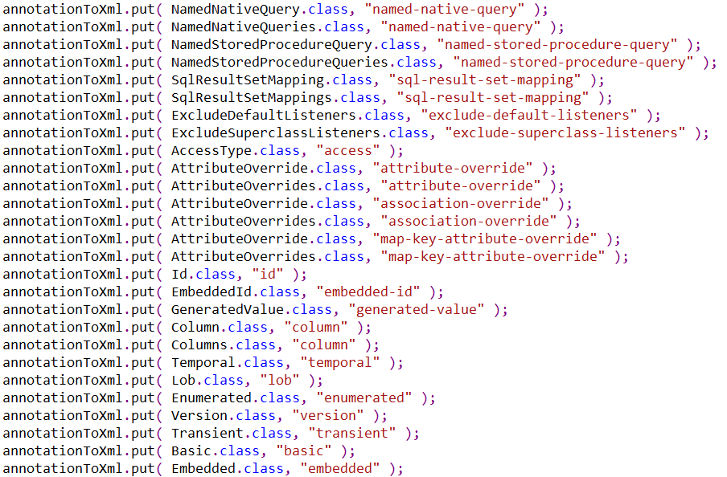
Бла-бла код
Hibernate, Java

Slide 45
Бла-бла код
Hibernate, Java
private static final Map<Class, String> annotationToXml;
....
annotationToXml.put(AttributeOverride.class, "attribute-override");
....
annotationToXml.put(AttributeOverride.class, "association-override");
....
annotationToXml.put(AttributeOverride.class, "map-key-attribute-override");
V6033 An item with the same key 'javax.persistence.AttributeOverride.class' has already been added. Check lines: 188, 186. JPAOverriddenAnnotationReader.java 188
V6033 An item with the same key 'javax.persistence.AttributeOverride.class' has already been added. Check lines: 190, 186. JPAOverriddenAnnotationReader.java 190

Slide 46
Бла-бла код
EA WebKit, С++
value.start_fragment_union_rect.size.width =
std::max(descendant.offset_to_container_box.left +
descendant.fragment->Size().width -
value.start_fragment_union_rect.offset.left,
value.start_fragment_union_rect.size.width);
value.start_fragment_union_rect.size.height =
std::max(descendant.offset_to_container_box.top +
descendant.fragment->Size().height -
value.start_fragment_union_rect.offset.top,
value.start_fragment_union_rect.size.width);

Slide 47
Бла-бла код
EA WebKit, С++
value.start_fragment_union_rect.size.width =
std::max(descendant.offset_to_container_box.left +
descendant.fragment->Size().width -
value.start_fragment_union_rect.offset.left,
value.start_fragment_union_rect.size.width);
value.start_fragment_union_rect.size.height =
std::max(descendant.offset_to_container_box.top +
descendant.fragment->Size().height -
value.start_fragment_union_rect.offset.top,
value.start_fragment_union_rect.size.width);
PVS-Studio: V778 CWE-682 Two similar code fragments were found. Perhaps, this is a typo and 'height' variable should be used instead of 'width'. ng_fragment_builder.cc 326

Slide 48
Бла-бла код
Чаще всего причина ошибок в таком коде – это Copy-Paste
Юнит-тесты писать сложно и неинтересно
Полноценный обзор кода почти бесполезен или будет неоправданно дорог
Могут помочь разные способы тестирования, но статический анализ - самая лучшая первая линия обороны

Slide 49
Ошибки в тестах
Entity Framework, C#
for (var i = 0; i < result.Count; i++)
{
....
for (var j = 0; j < expectedInnerNames.Count; j++)
{
Assert.True(
result[i]
.OneToMany_Optional.Select(e => e.Name)
.Contains(expectedInnerNames[i])
);
}
}
PVS-Studio: V3081 The 'j' counter is not used inside a nested loop. Consider inspecting usage of 'i' counter. EFCore.Specification.Tests ComplexNavigationsQueryTestBase.cs 2393

Slide 50
Ошибки в тестах
for (int i = 0; i < 20; i++)
{
....
if (i % 2 == 0)
{
thread1.Start();
thread2.Start();
}
else
{
thread1.Start();
thread2.Start();
}
....
.NET Compiler Platform ("Roslyn"), C#
PVS-Studio: V3004 The 'then' statement is equivalent to the 'else' statement. GetSemanticInfoTests.cs 2269

Slide 51
Ошибки в тестах
Тесты для тестов?
Тесты для тестов тестов? :)
Никто не тестирует тесты!
Многие тесты ничего на самом деле не проверяют
Здесь статический анализ отлично дополняет юнит-тесты

Slide 52
Неправильное ограничение по количеству итераций или времени
Jenkins, Java
public final R getSomeBuildWithWorkspace() {
int cnt=0;
for (R b = getLastBuild(); cnt<5 && b!=null; b=b.getPreviousBuild())
{
FilePath ws = b.getWorkspace();
if (ws!=null) return b;
}
return null;
}
PVS-Studio: V6007 Expression 'cnt < 5' is always true. AbstractProject.java 557

Slide 53
Неправильное ограничение по количеству итераций или времени
FreeBSD Kernel, C
#define AE_IDLE_TIMEOUT 100
....
int i;
....
/* Wait for IDLE state. */
for (i = 0; i < AE_IDLE_TIMEOUT; i--) {
val = AE_READ_4(sc, AE_IDLE_REG);
if ((val & (AE_IDLE_RXMAC | AE_IDLE_DMAWRITE)) == 0)
break;
DELAY(100);
}
PVS-Studio: V621 Consider inspecting the 'for' operator. It's possible that the loop will be executed incorrectly or won't be executed at all. if_ae.c 1663

Slide 54
Неправильное ограничение по количеству итераций или времени
Незаметно, ведь вроде как работает....
Сложно тестировать

Slide 55
Хождение по тонкому льду
Umbraco, C#
internal static ImageCropData GetCrop(....)
{
var imageCropDatas = dataset.ToArray();
if (dataset == null || imageCropDatas.Any() == false)
return null;
....
}
PVS-Studio: V3095 The 'dataset' object was used before it was verified against null. Check lines: 48, 49. ImageCropperBaseExtensions.cs 48

Slide 56
Хождение по тонкому льду
EFL, C
filter->data_count++;
array = realloc(filter->data,
sizeof(Edje_Part_Description_Spec_Filter_Data) *
filter->data_count);
array[filter->data_count - 1].name = name;
array[filter->data_count - 1].value = value;
filter->data = array;
PVS-Studio: V522 There might be dereferencing of a potential null pointer 'array'. edje_cc_handlers.c 14249

Slide 57
Хождение по тонкому льду
Oracle MySQL 5.1.x, C
typedef char my_bool;
my_bool
check_scramble(const char *scramble_arg, const char *message,
const uint8 *hash_stage2)
{
....
return memcmp(hash_stage2, hash_stage2_reassured, SHA1_HASH_SIZE);
}
CVE-2012-2122 (Не мы нашли, но могли бы)
PVS-Studio: V642 Saving the 'memcmp' function result inside the 'char' type variable is inappropriate. The significant bits could be lost breaking the program's logic. password.c

Slide 58
Хождение по тонкому льду
Ошибки проявляют себя очень редко
Сложно сделать тест. Например, эмулировать, что память кончилась
Ручное тестирование – вообще не вариант (попробуй дождись сильную фрагментацию памяти и невозможность выделить массив)
P.S. Рекомендую заметку «Почему важно проверять, что вернула функция malloc» https://www.viva64.com/ru/b/0558/

Slide 59
Промежуточные итоги
Статический анализ не лучше и не хуже, чем другие методы поиска и устранения ошибок
Это неотъемлемая часть цикла разработки качественного ПО
Разные методики дополняют друг друга

Slide 60
Важно
Регулярный анализ
Аналогия: предупреждения компилятора

Slide 61
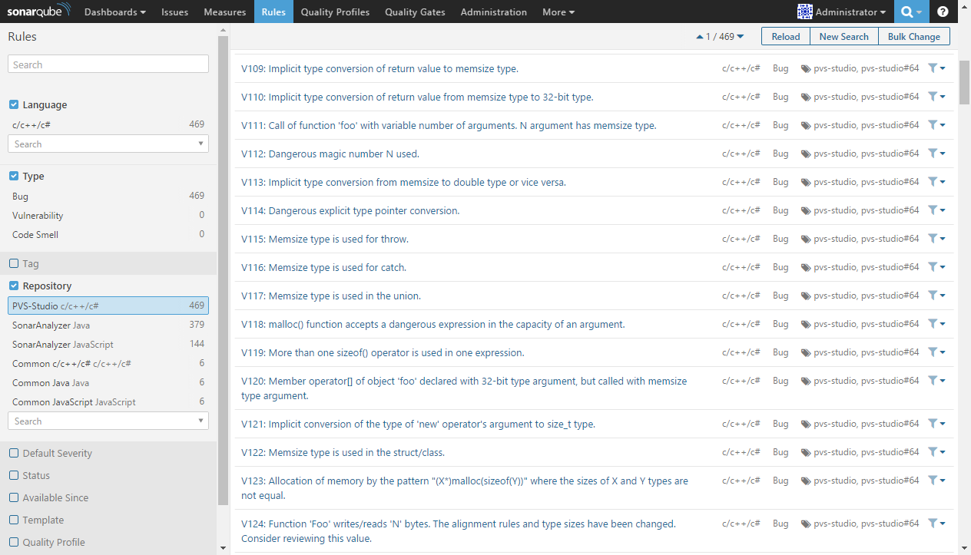
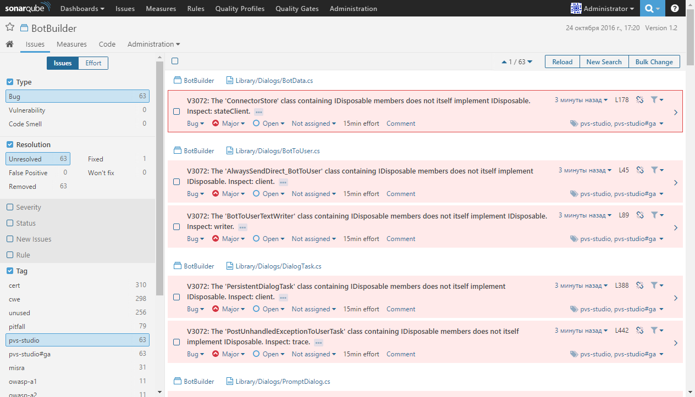
«Одно кольцо соберёт их ...»
Что такое SonarQube, и зачем он нужен
PVS-Studio как плагин для SonarQube

Slide 62
100500 предупреждений
Разметка имеющихся предупреждений как неактуальных для начала
Правим ошибки в новом или изменённом коде
Потихоньку устраняем технический долг
Обязательно ночные прогоны и рассылка уведомлений
Если очень большой проект - инкрементальный анализ

Slide 63
PVS-Studio – это инструмент для выявления ошибок и потенциальных уязвимостей
С, C++, C# и Java
Windows, Linux и macOS
Смежные умные слова: SAST, CWE, SEI CERT, MISRA, DevSecOps, SonarQube, IncrediBuild, CI.

Slide 64
Как быстро попробовать PVS-Studio
Скачать PVS-Studio: https://www.viva64.com/ru/pvs-studio-download/
Быстрый старт (мониторинг компиляции)
Windows утилита: CLMonitoring
Linux/macOS утилита: pvs-studio-analyzer

Slide 65
Ответы на вопросы
E-Mail: karpov@viva64.com
Twitter: @Code_Analysis
Instagram: @pvs_studio_unicorn

